Slide 1
Ditadura e homossexualidades
Renan Quinalha
renan.quinalha@usp.br

Slide 2
A violência contra LGBTs
perseguição a travestis expostas ao olhar vigilante da repressão, sobretudo nos pontos de prostituição, onde eram enquadradas nos crimes de vadiagem (por não terem emprego com registro) ou de perturbação da ordem pública;
censura à imprensa, ao teatro, às artes e a outras formas de expressão que simbolizavam de forma aberta as sexualidades dissidentes, muitas vezes com o respaldo do sistema de justiça;
homofobia e lesbofobia institucionalizadas nos órgãos de repressão e controle (inclusive contra oficiais das Forças Armadas, como ainda hoje acontece);
expurgos de cargos públicos (como o de 15 diplomatas cassados do Itamaraty em 1969, sendo que sete deles o foram sob a justificativa explícita de “prática de homossexualismo, incontinência pública escandalosa”);
difusão, pela imprensa, do preconceito contra os “desvios”, para reforçar a ideia de degeneração dos valores morais e o estereótipo do “inimigo interno” que justificava a repressão e agravava os preconceitos;
desarticulação do então nascente movimento LGBTe dos seus meios de comunicação, destacando-se os diversos jornais e, especialmente, aquele chamado O Lampião da Esquina, além da ausência de políticas de saúde pública adequadas para tratar das especificidades desses grupos sociais

Slide 3
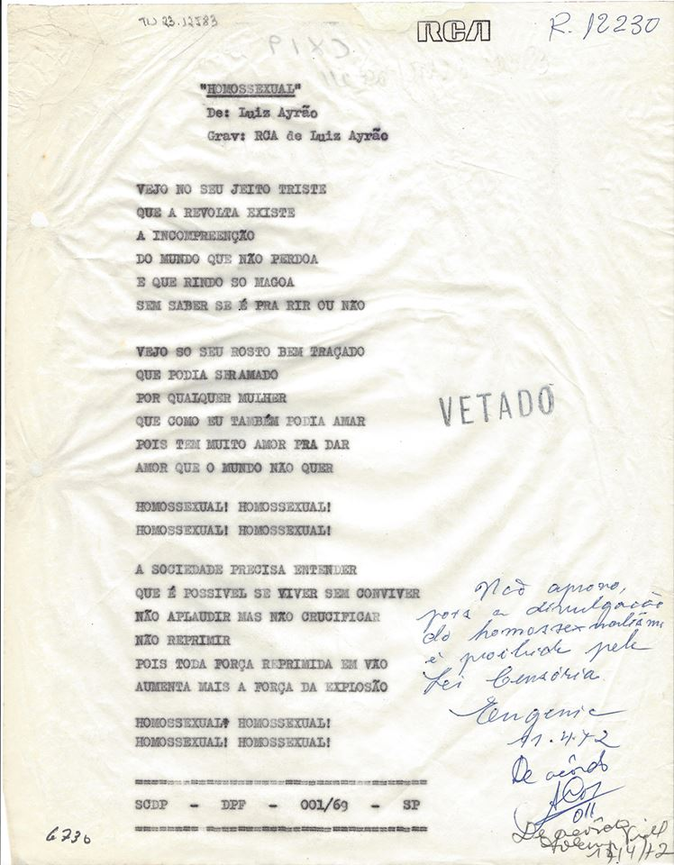

Slide 4
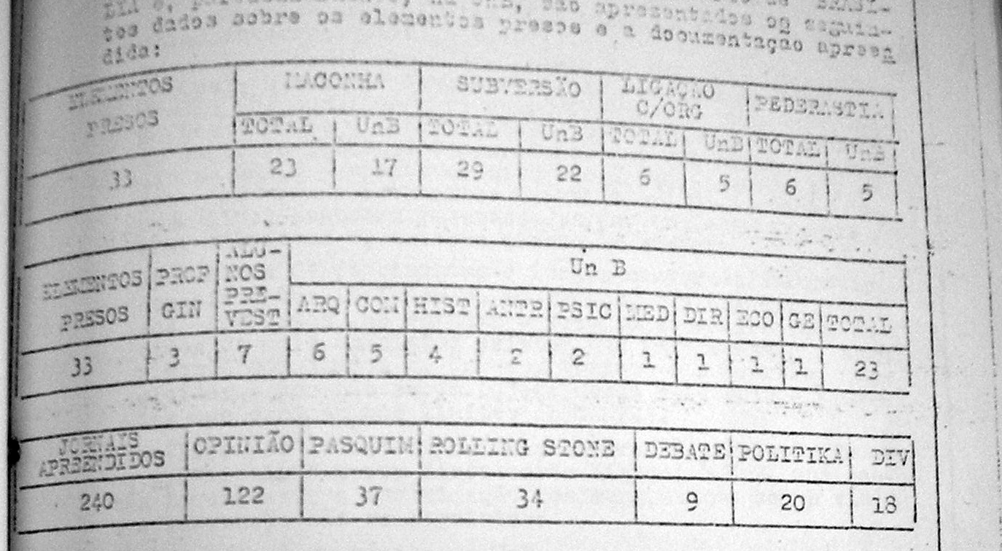
"Infiltração subversiva no meio universitário em Brasília" em 1973, comandada pelo Gal. Olavo Viana Moog, que mais tarde comandaria operações contra a Guerrilha do Araguaia.

Slide 5
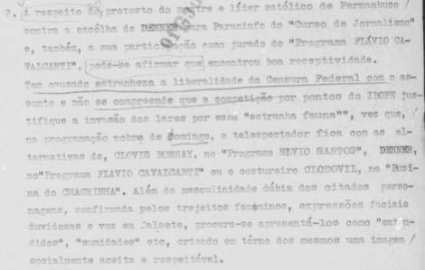

Slide 6
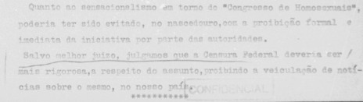

Slide 7
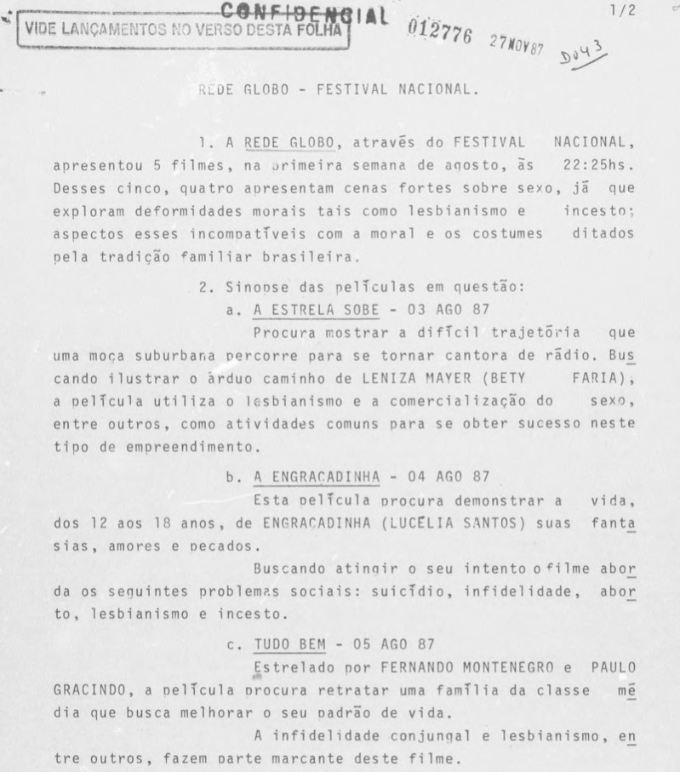

Slide 8
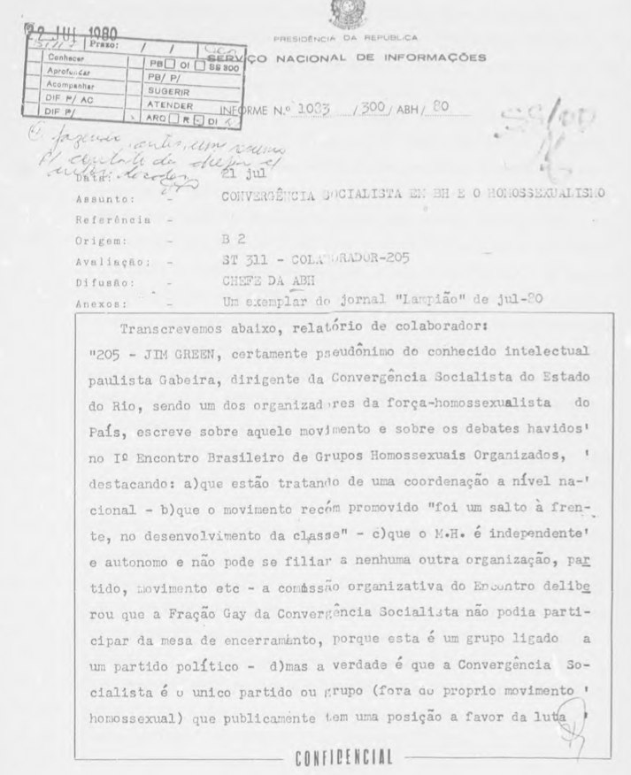

Slide 9
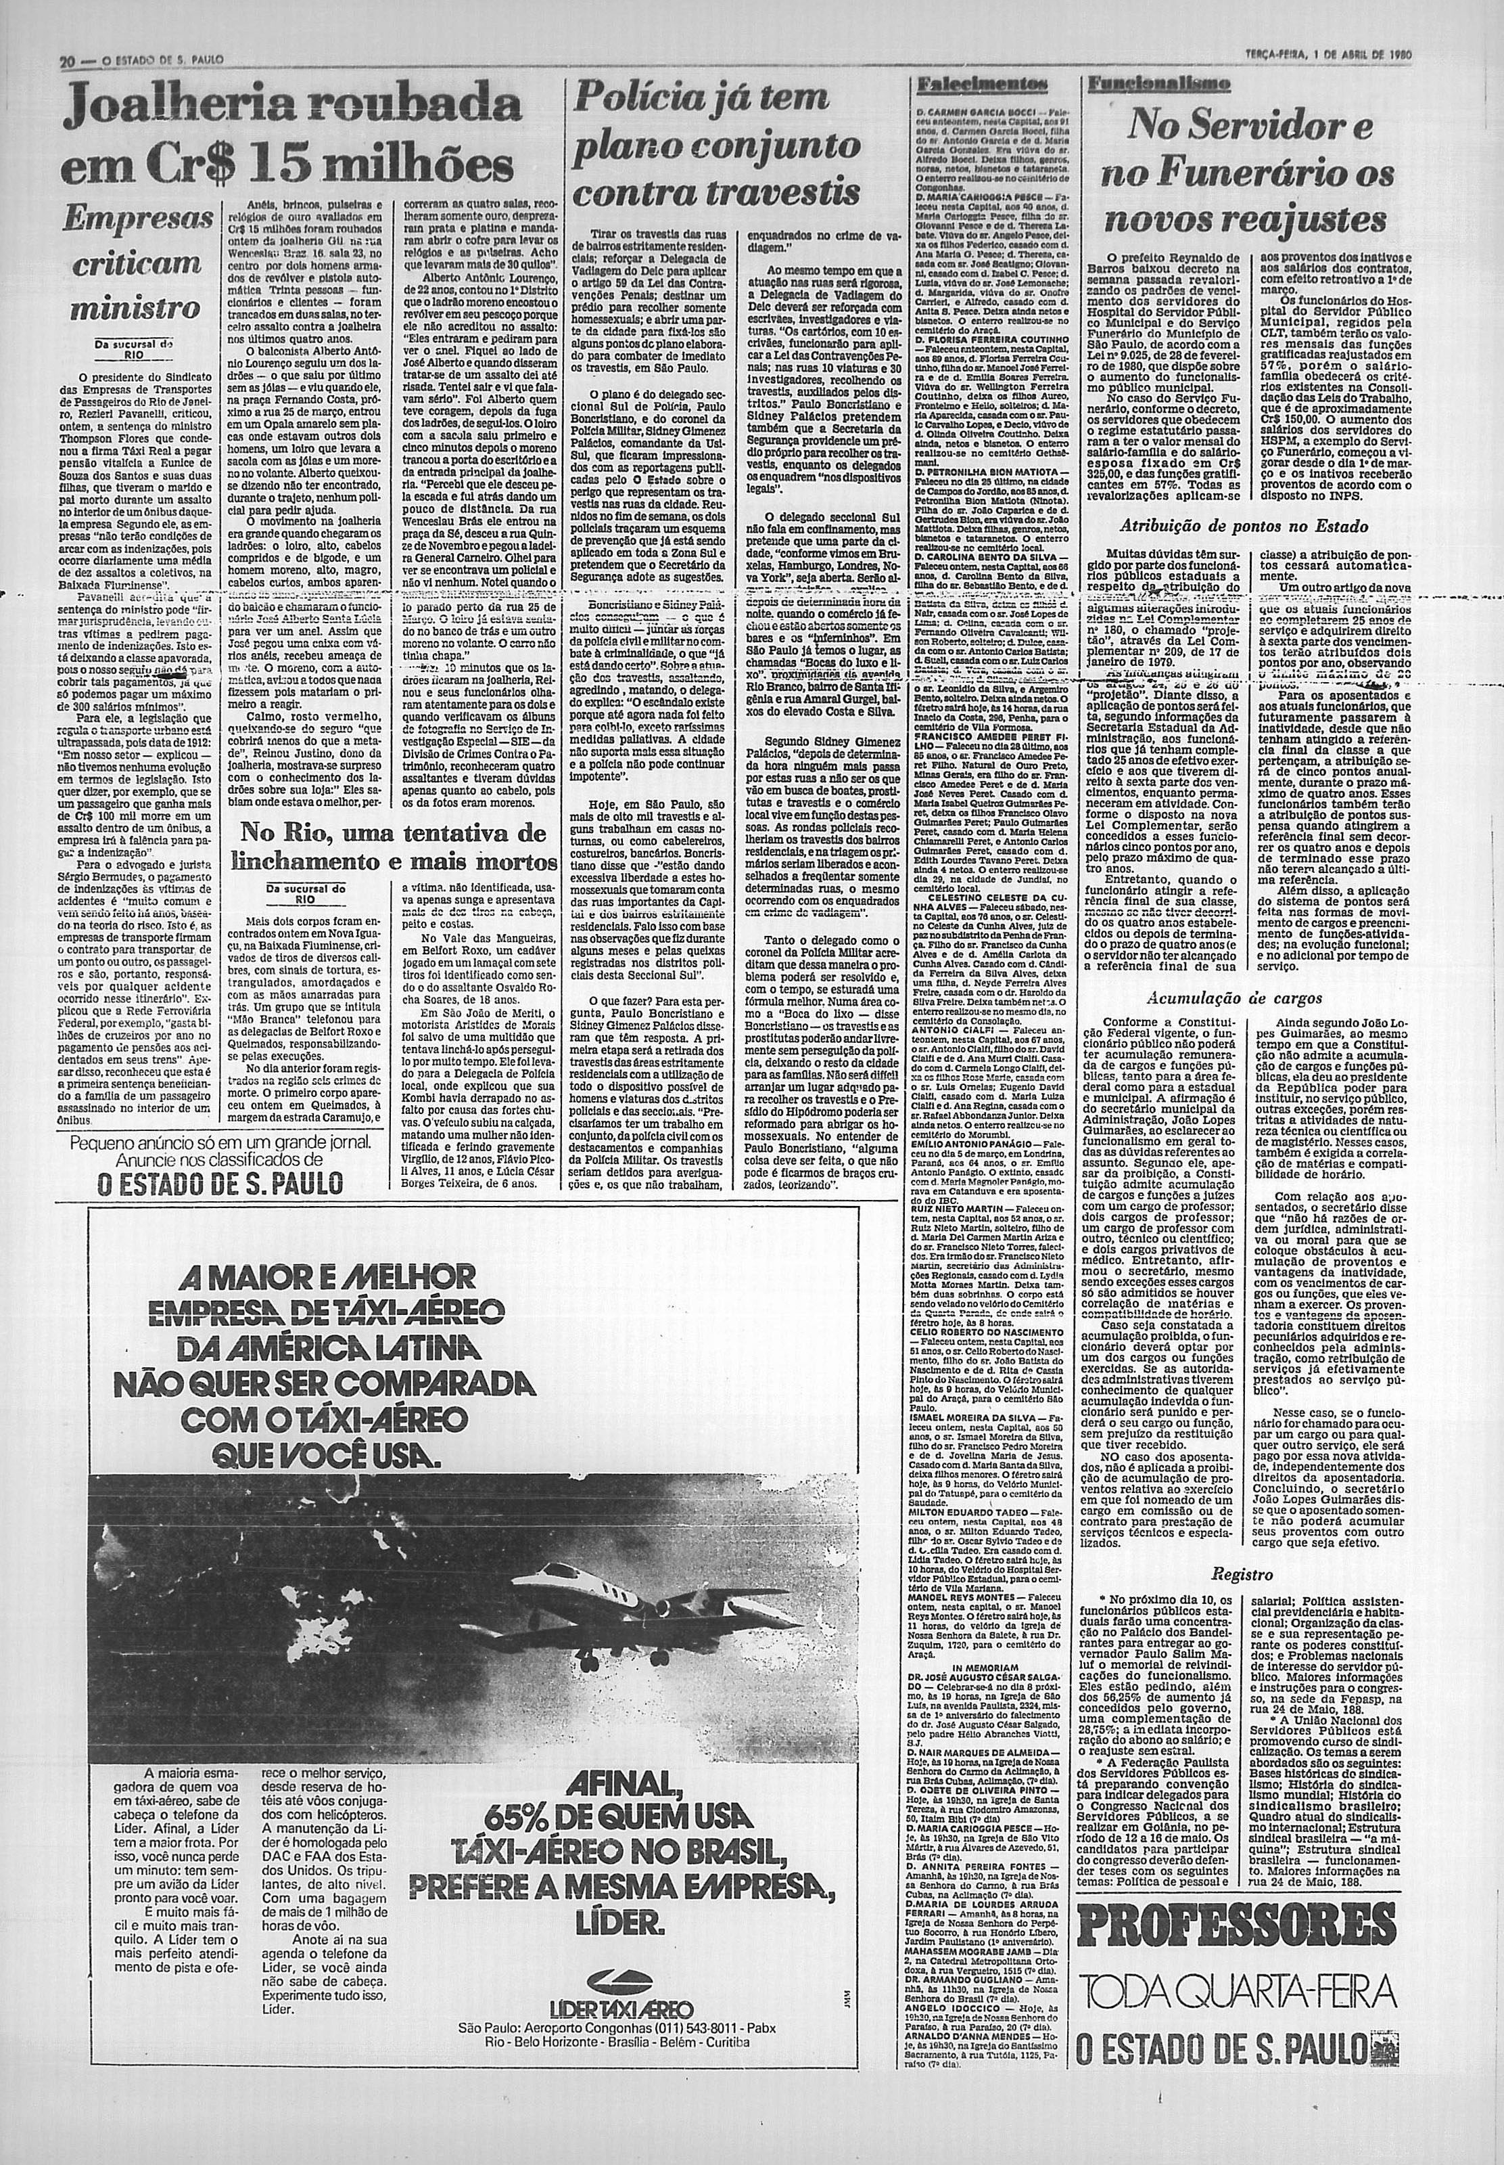
Operações Rondão e Limpeza

Slide 10
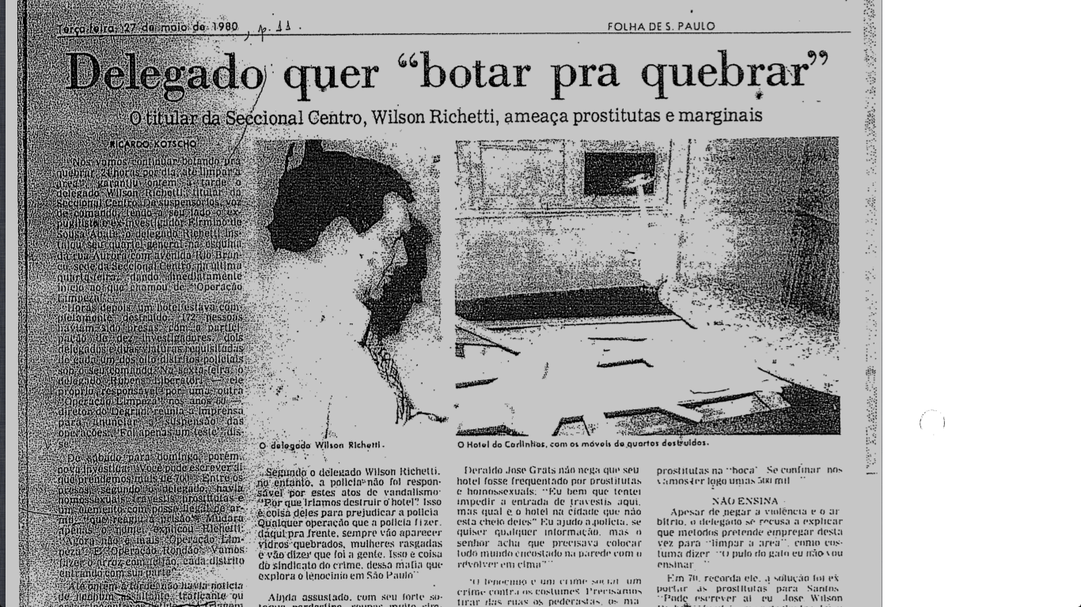
Delegado José Wilson Richetti

Slide 11
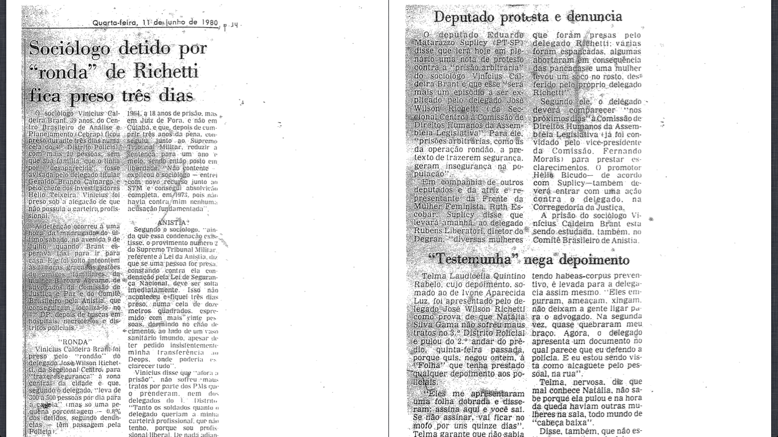
Sociólogo detido nas rondas

Slide 12
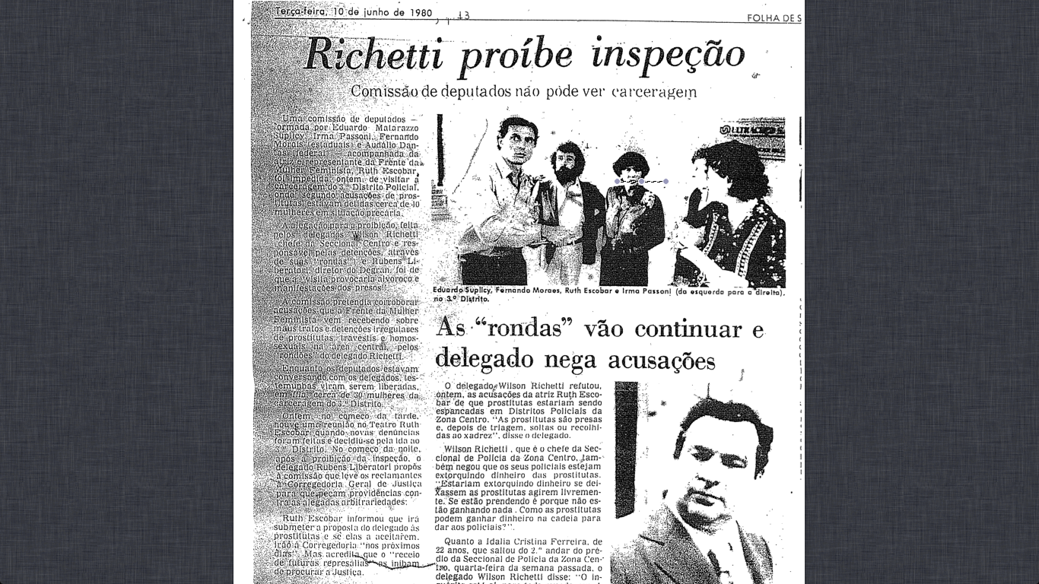
Inspeção proibida na delegacia

Slide 13
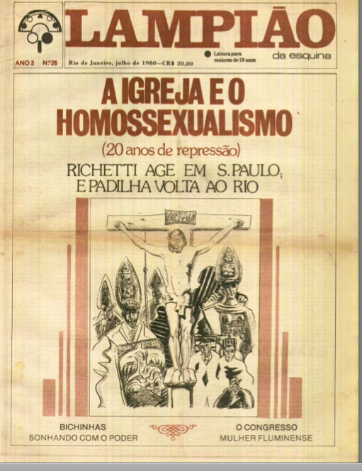
Denúncias no Lampião

Slide 14
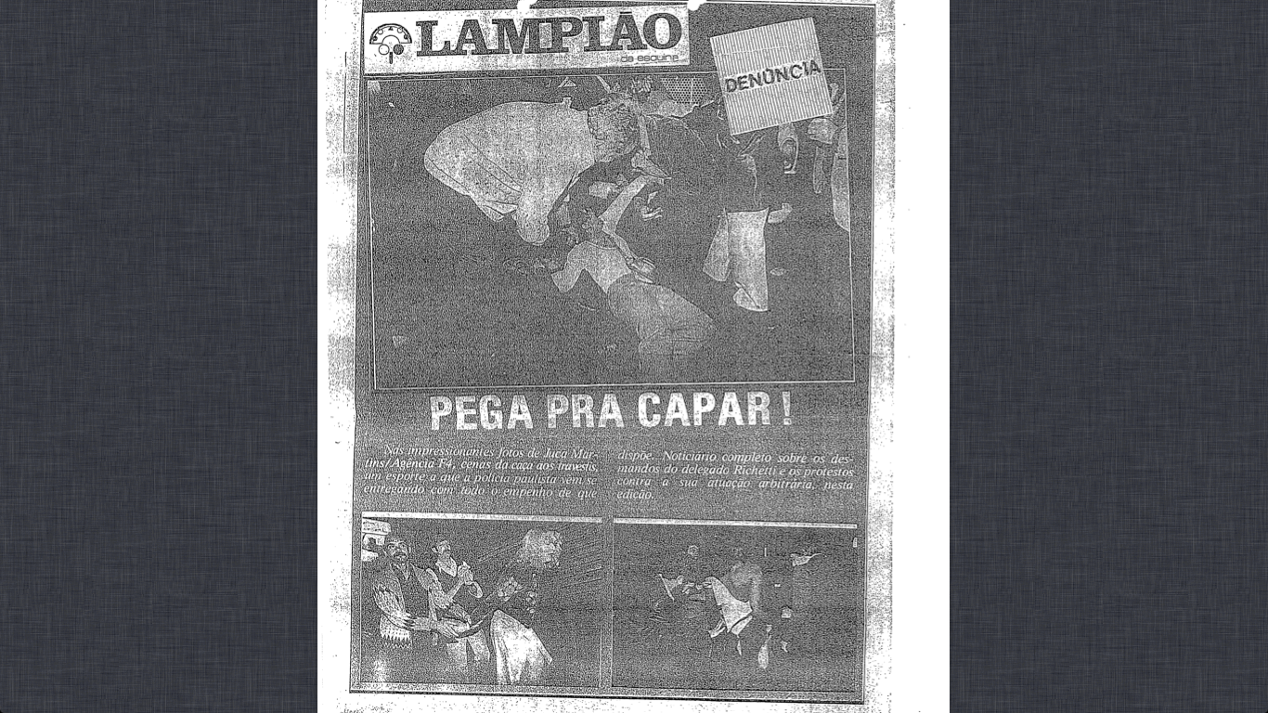
Denúncias no Lampião

Slide 15
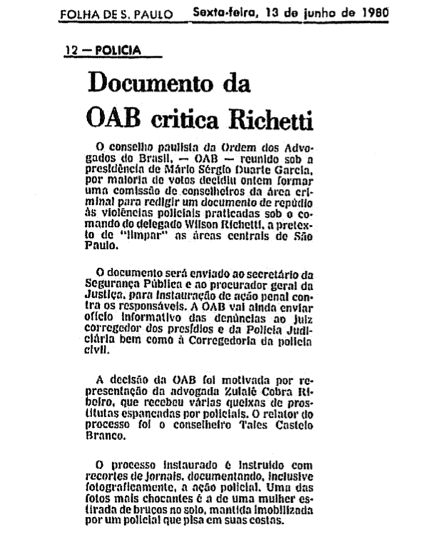
Protesto da OAB

Slide 16
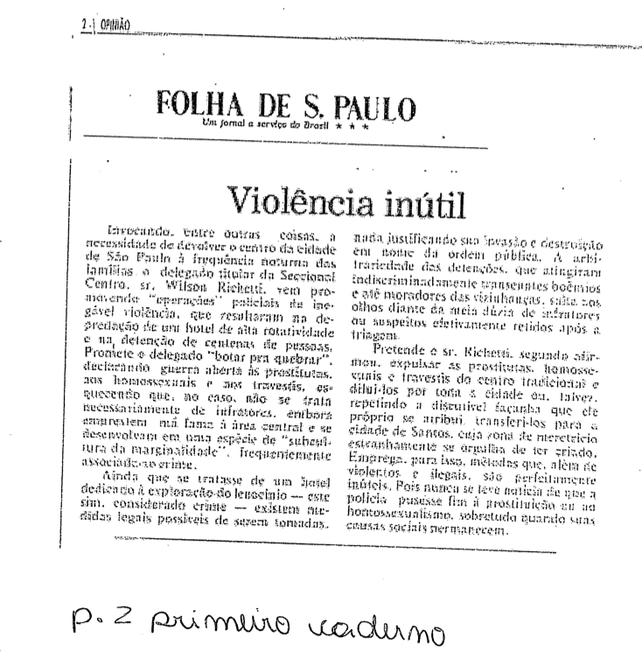
Folha de SP: “Violência inútil”

Slide 17
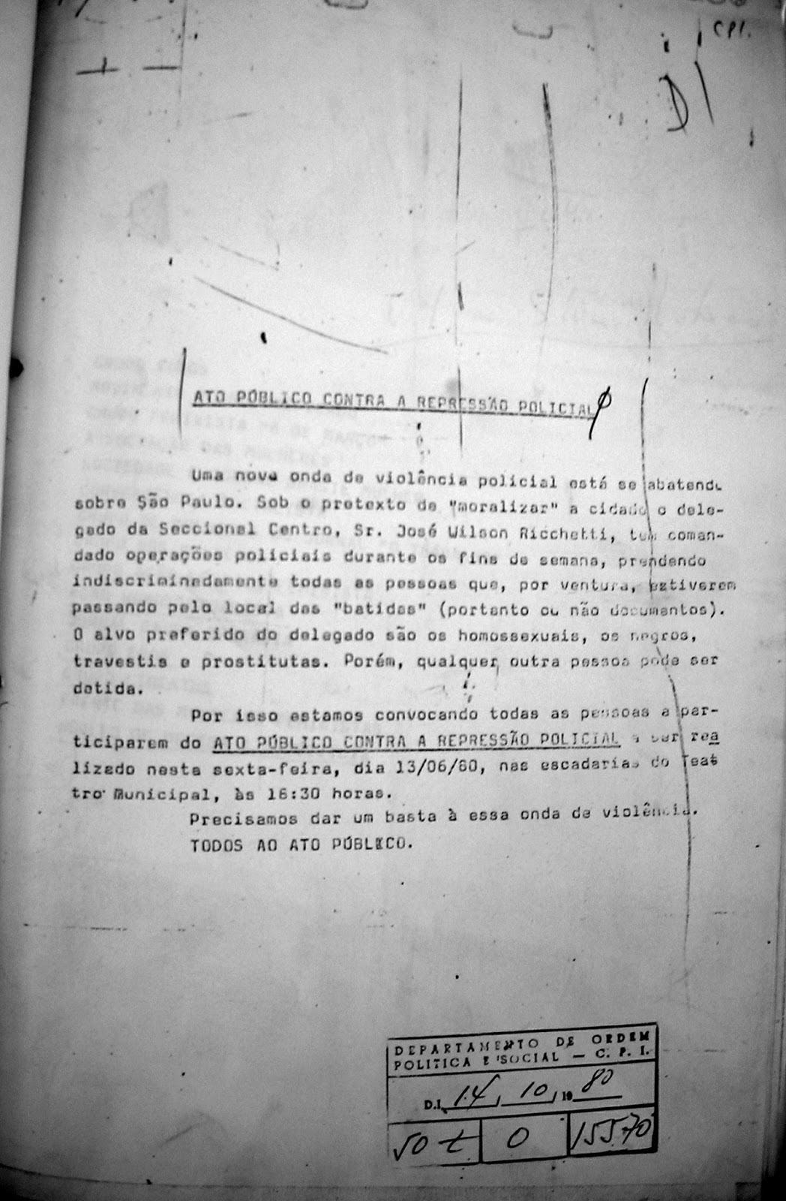
ato contra a violência policial em 13 de junho de 1980

Slide 18
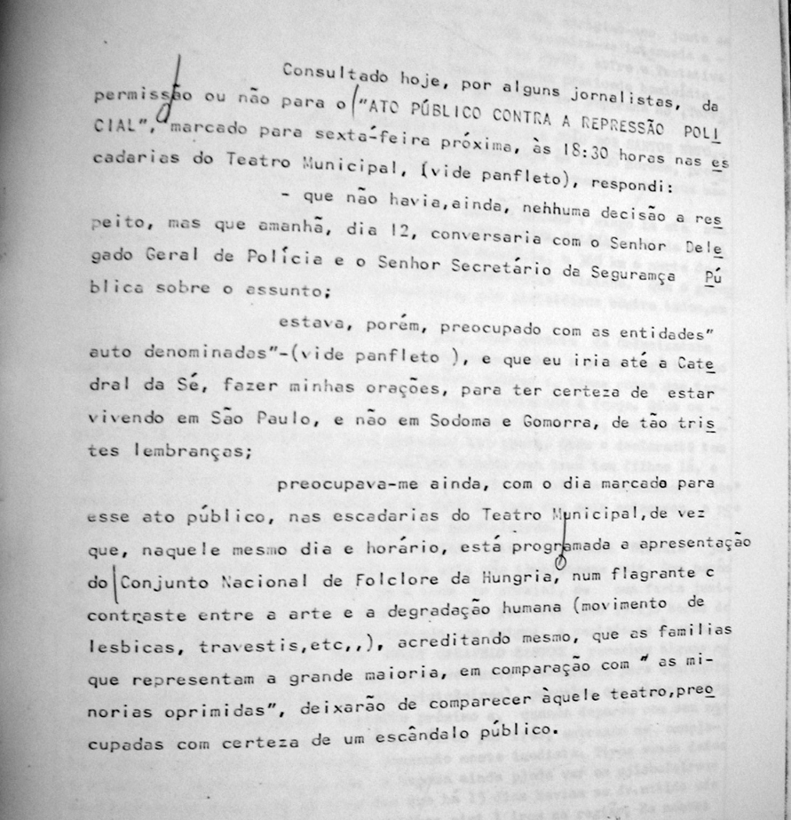
resposta à imprensa do DOPS/SP. Nesta nota interna, não se disfarça a discriminação. Fala-se em "degradação humana (movimento de lesbicas, travestis, etc.)", contrastando com "as famílias que representam a grande maioria, em comparação com 'as minorias oprimidas'".
O uso das aspas não disfarça que se trata realmente de uma orientação política de discriminação do Estado contra minorias.

Slide 19
A resistência LGBT: o nascimento de um movimento
Semana de Discussão sobre Minorias ocorrida na USP em fevereiro de 1979 - Centro Acadêmico de Ciências Sociais - corrente estudantil Vento Novo, encabeçada por André Singer. Tensão com a esquerda marxista tradicional.
Tentativa de João Silvério Trevisan de fundar um grupo em São Paulo em 1976, depois do seu auto-exílio nos Estados Unidos e no México. A Coluna do Meio do jornal Última Hora de São Paulo, escrito por Celso Curi, que noticiava a sociabilidade homossexual. É preciso, finalmente, reconhecer como foi essencial para a formação dos primeiros grupos do movimento a publicação mensal do Lampião da Esquina, que saiu nas bancas de jornal a partir de abril de 1978.
Fundação do Núcleo de Ação pelos Direitos dos Homossexuais, em maio de 1978, em São Paulo, cujos membros adotariam o novo nome SOMOS em fevereiro de 1979.
Todas estas atividades pioneiras convergiram no Primeiro Encontro Nacional de Grupos Homossexuais Organizados na Escola Paulista de Medicina em São Paulo, ocorrido em abril de 1980; na participação de 50 pessoas no Primeiro de Maio, duas semanas depois, e logo em seguida na passeata contra a repressão policial do delegado Wilson Richetti no centro de São Paulo em 14 de junho – um evento que deve ser lembrado e comemorado como a primeira mobilização pública do movimento LGBT no Brasil;
CONTEXTO: Gay power, abertura, grupos Nuestro Mondo (1968) e Frente de Libertação Homossexual (1971) com seu Boletim SOMOS.

Slide 20
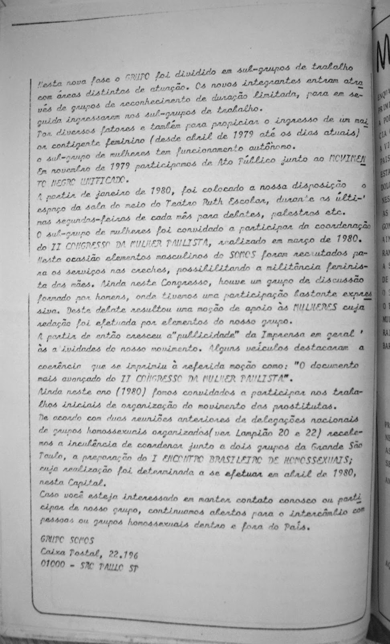
I Encontro Nacional de Homossexuais em São Paulo

Slide 21
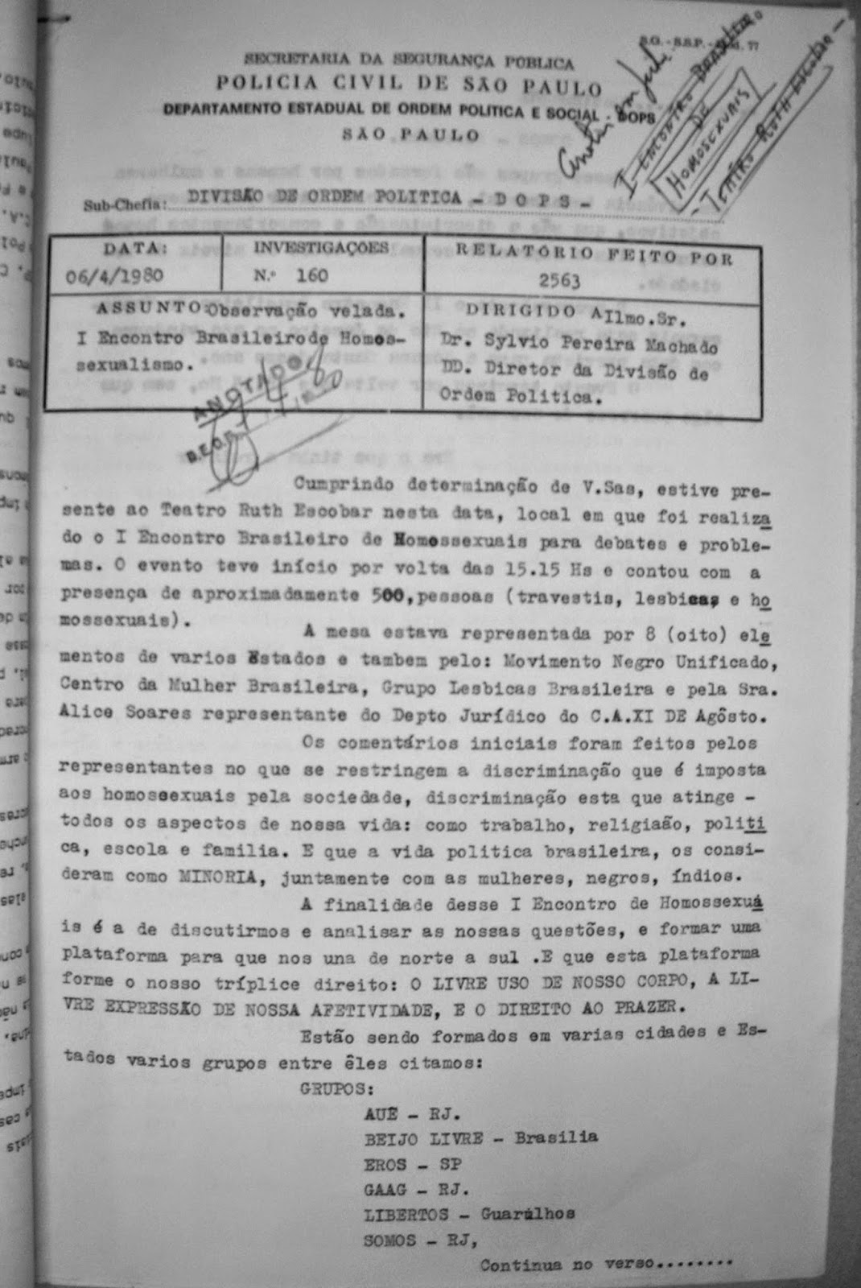
Vigilância da repressão política

Slide 22
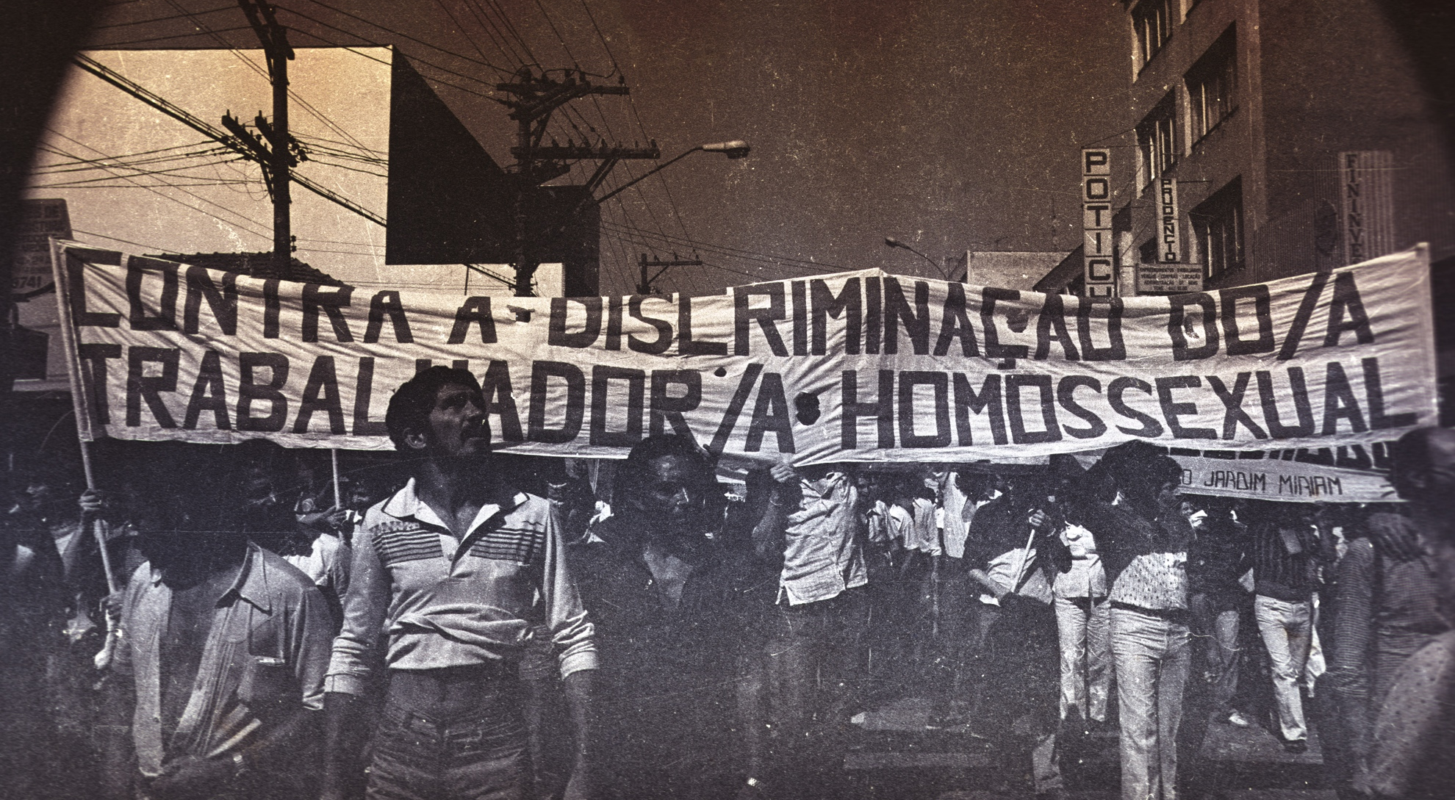
1º de Maio de 1980 no ABC ou piquenique alternativo

Slide 23
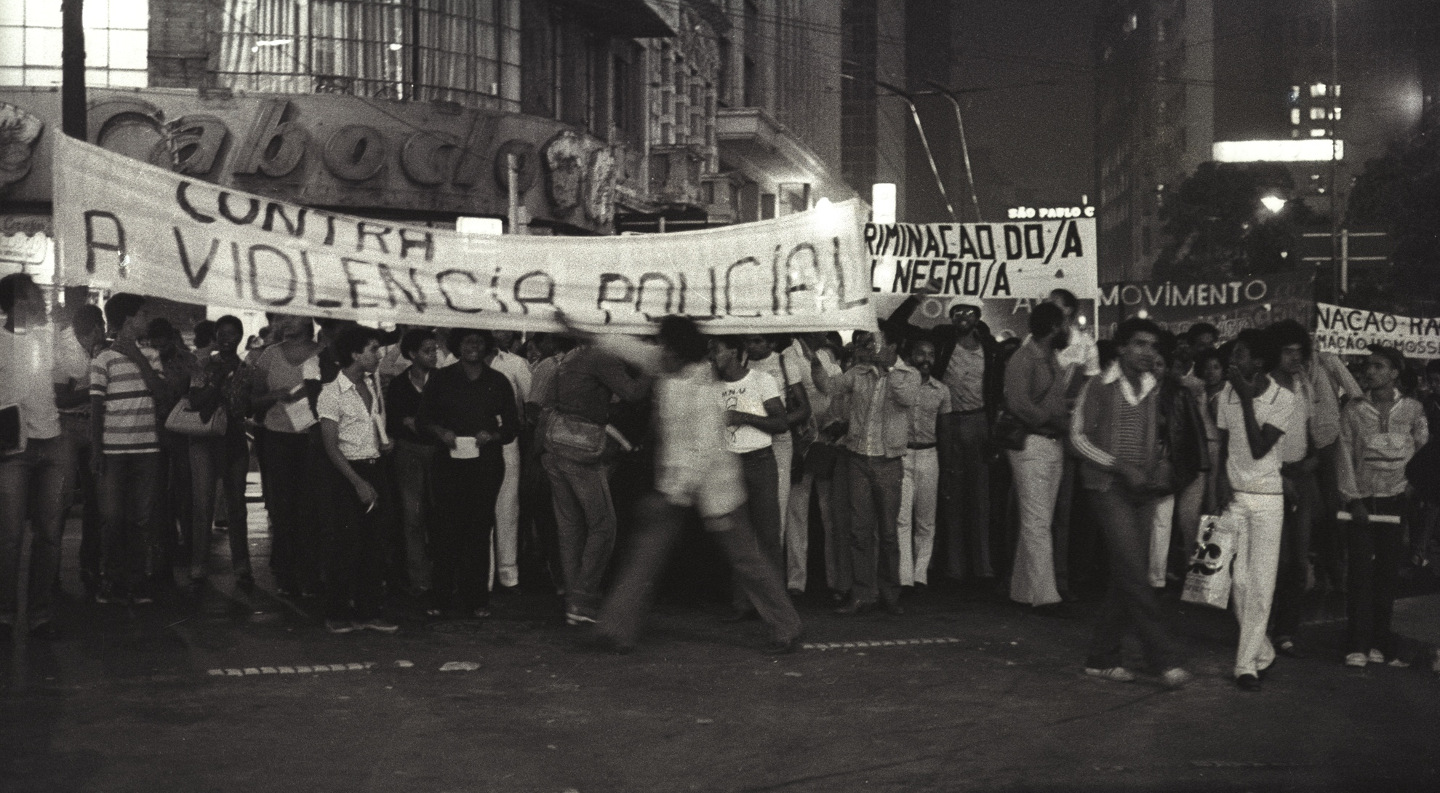
20 de novembro: homossexualidade existe em todas as raças

Slide 24
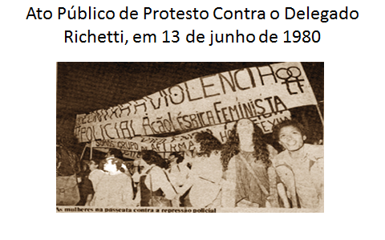
Visibilidade lésbica

Slide 25
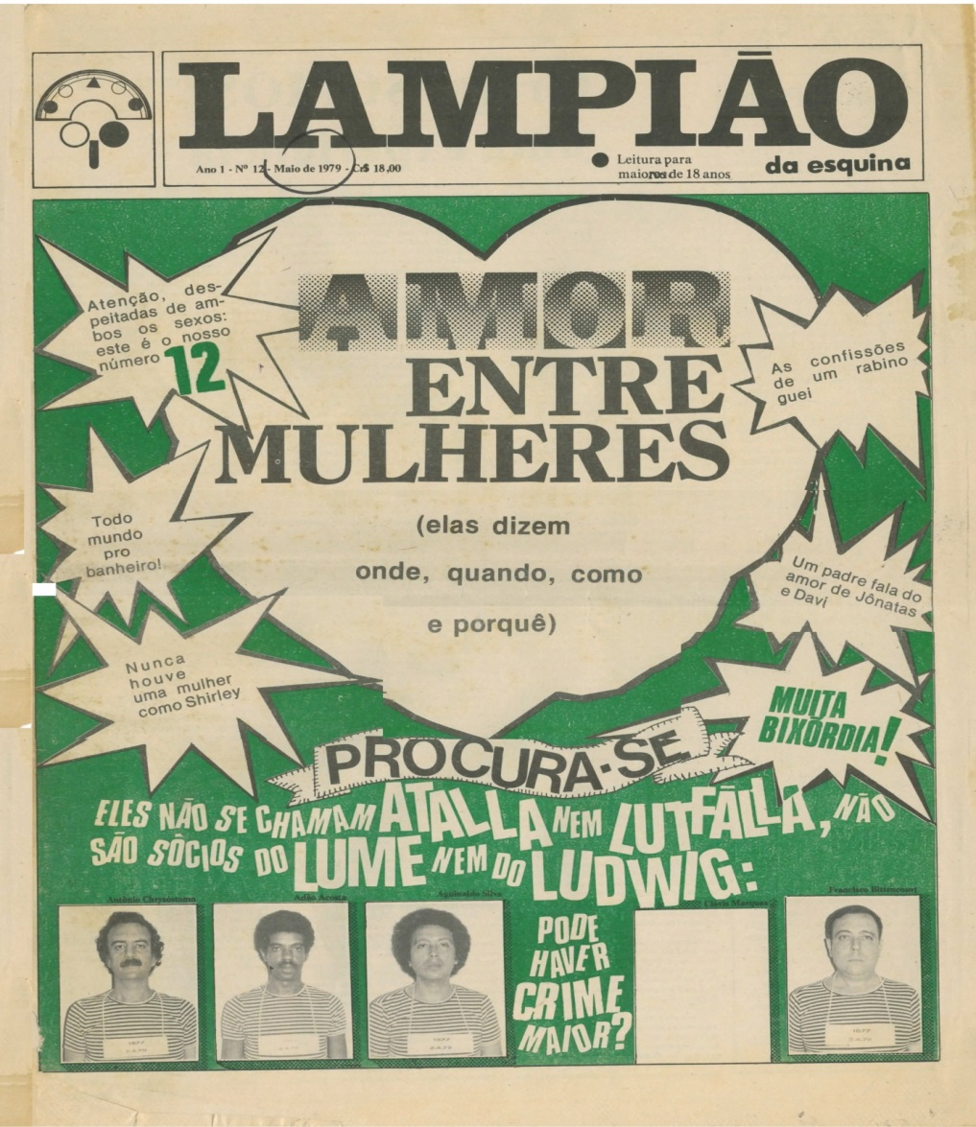
Visibilidade lésbica dentro do movimento

Slide 26
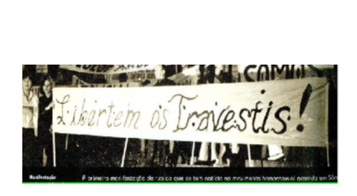
“os” travestis

Slide 27

Comissão da Verdade

Slide 28

Pesquisas sobre o tema

